Slide 1
案例分析
功能介绍
系统Java工程介绍
系统典型功能实现分析

Slide 2
功能介绍
图书管理系统
系统管理模块
借阅模块
读者查询模块
查询统计模块
系
读
读
图
图
图
图
借
借
借
出
统
者
者
书
书
书
书
阅
阅
阅
版
用
类
信
信
借
归
信
情
记
情
社
户
别
息
息
阅
还
息
况
录
况
管
管
管
管
管
管
管
查
查
查
统
理
理
理
理
理
理
理
询
询
询
计

Slide 3
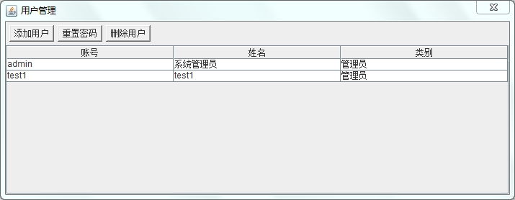
系统用户管理
该模块是一个典型的增删改模块，完成系统用户信息的增加（用户的添加）、删除（注销用户）和修改（密码重置）。
该功能反映到数据库中，就是完成系统用户表记录的增加、删除、修改。

Slide 4
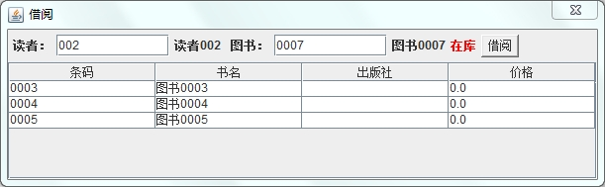
图书借阅管理
图书借阅时，对数据库的操作可以概括为，增加一条借阅记录，修改图书的状态信息。这些操作将涉及多张表，因此，需要注意采用数据库事务的方式实现功能。

Slide 5
第一章 案例分析
功能介绍
系统Java工程介绍
系统典型功能实现分析

Slide 6
系统Java工程介绍—— workspace
Workspace：定义一个工作空间，包括一组工程和这组工程公共的配置信息
一般情况下工作空间下的工程即为空间目录下的一个文件
工作空间的公共配置通过window-preference菜单进行配置
Jdk：java-installed jres
编辑器文本格式:general-appearance-colors and font
User lib（工作空间的公共类库）:java – build path-user libraries

Slide 7
系统java工程介绍
图书管理系统基本配置
类库：jdk、MySql数据库驱动程序
主类：cn.edu.zucc.booklib. BookLibStarter
系统运行（实验）

Slide 8
第一章 案例分析
功能介绍
系统数据库设计和实施
系统Java工程介绍
系统典型功能实现分析

Slide 9
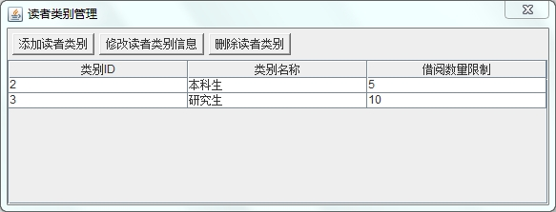
列表类功能实现模式（1）
目标：将读者类别表中的数据（持久数据）显示界面（感官数据）中
持久数据：存储在数据库、文件等，程序结束后数据仍然
感官数据：显示在界面上的数据、播放的声音等
内存数据：程序中的变量容纳的数据

Slide 10
列表类功能实现模式（2）
代码写在什么地方？即什么时机进行这项操作？
程序模块启动时提取读者类别并显示
添加、修改、删除读者类别后刷新列表
代码怎么写？
持久数据→ 内存数据
内存数据→感官数据

Slide 11
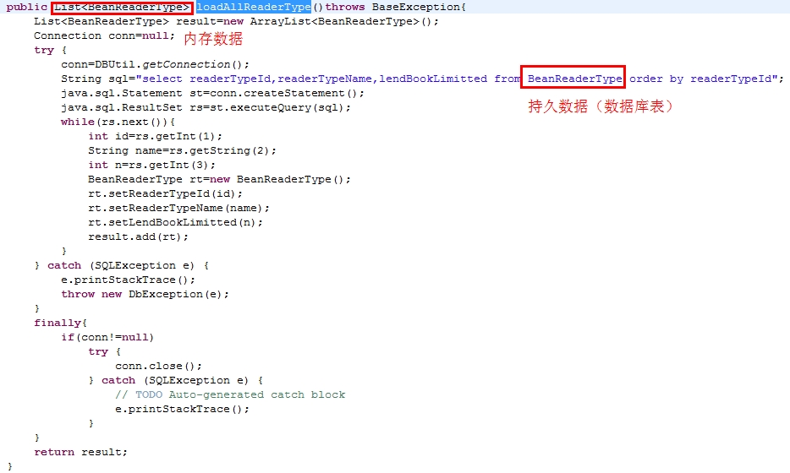
持久数据→内存数据

Slide 12
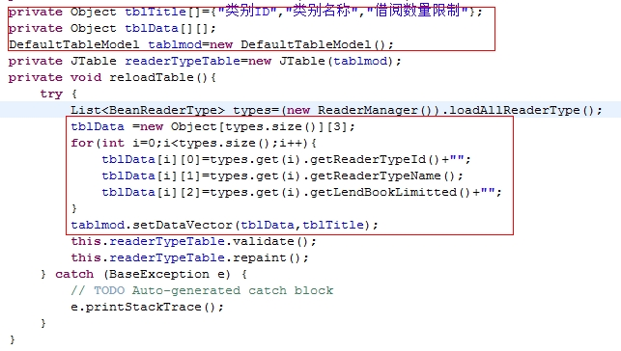
内存数据→感官数据

Slide 13
数据添加功能实现
数据编辑界面实现
添加功能
感官数据（用户在界面中输入的数据）
→内存数据（程序变量）
→持久数据（数据库表中的数据）

Slide 14
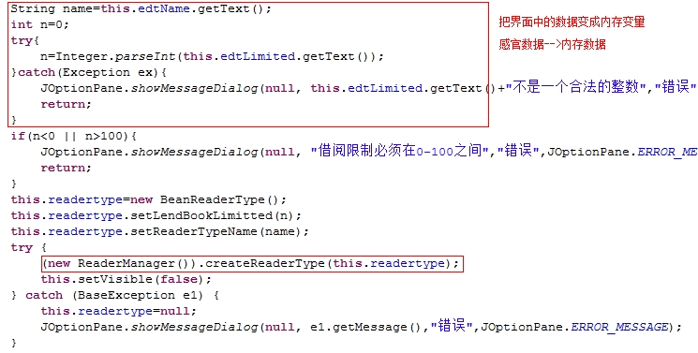

Slide 15
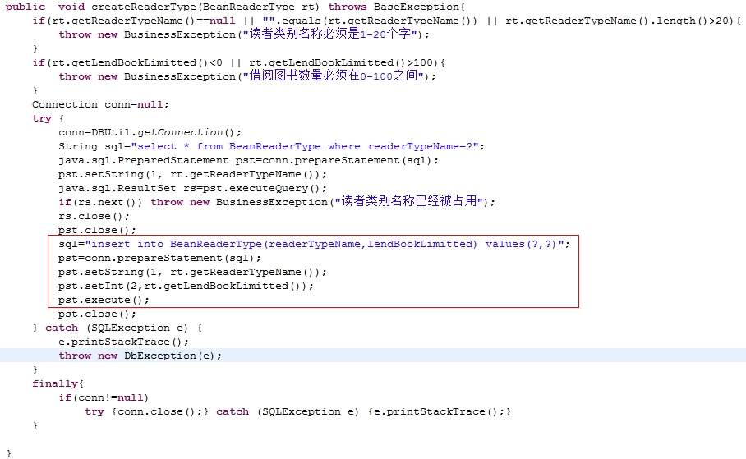

Slide 16
数据修改功能实现
读取需要修改的数据
将数据显示在界面中
保存功能
感官数据（用户在界面中输入的数据）
→内存数据（程序变量）
→持久数据（数据库表中的数据）

Slide 17
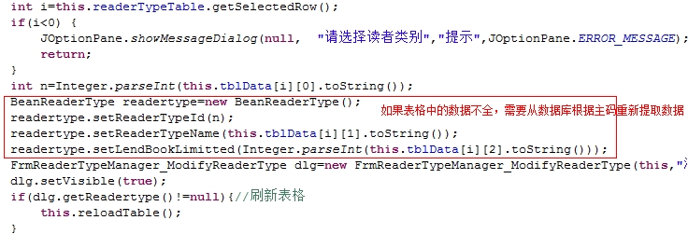

Slide 18

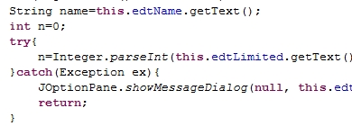
将老数据显示在界面中
从界面中读取数据到指定变量

Slide 19
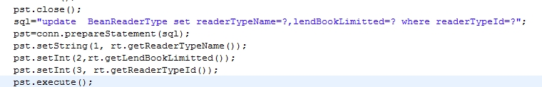
通过update语句修改数据库中的内容

Slide 20
数据删除类功能实现

